Slide 1

Memoria para optar al título de Ingeniero Comercial
“Pronóstico Jerárquico de Demanda Intermitente en el Retail de Moda Femenina”
Un Ensamble Híbrido de Machine Learning con Desacoplamiento Jerárquico
Profesor Guia
Marcelo Julián Villena Chamorro
Autor
Joaquín Ignacio Mondaca Parada
Profesora Correferente
Jocelyn Andrea Tapia Stefanoni

Slide 2
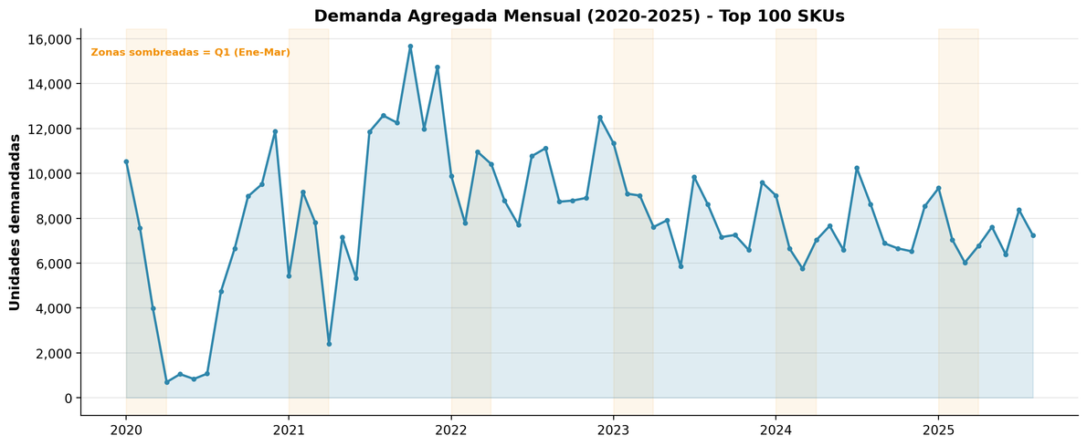
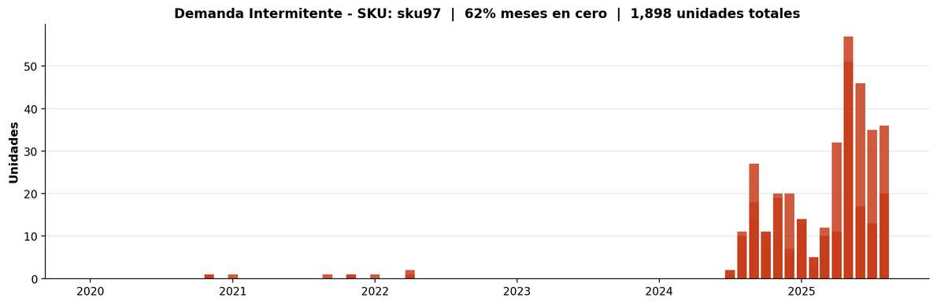
Problematica
La Industria moda Retail es altamente dinamica, con intermitencia en la demanda de productos generado por cambios de temporada y efecto de fast fashion.
Lo anterior genera dificultades en el manego de prediccion de demanda lo que lleva directamente a afrontar costos oportunidad asociados a inventario y/o falta de stock segun sea el caso de sku.
Caracteristicas especificas:
Intermitencia: 30,3% de los valores son ceros a nivel SKU — meses sin venta del mismo producto
Ciclos de vida cortos: el interés por un modelo específico cae al finalizar la temporada (2-3 meses)
Sensibilidad al precio: el IPC Vestuario Mujer fluctúa ±5% mensual → la demanda responde a descuentos y promociones
Desfase abastecimiento: las órdenes se comprometen 3-6 meses antes → si la proyección falla, hay quiebre o sobrestock
Fuente: Elaboración propia con datos de la empresa.

Slide 3
Hipótesis
"La arquitectura jerárquica de ensamble híbrido ES-GBM, al integrar señales comerciales ex-ante, reduce significativamente el error de pronóstico (WAPE) frente a modelos clásicos univariados en series intermitentes”

Slide 4
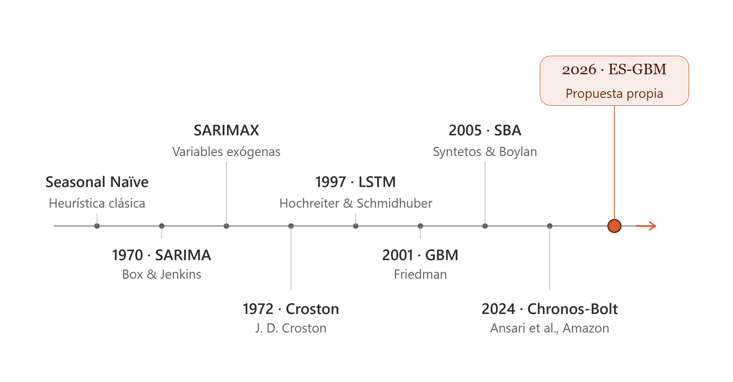
Objetivo y Solución
Lo siguiente lleva a la necesidad de generar modelos de prediccion con el objetivo de abordar la planificacion comercial de mejor forma.
Diagrama 1: Evolucion de los modelos usados.
Fuente: Elaboración propia con datos de la empresa.

Slide 5
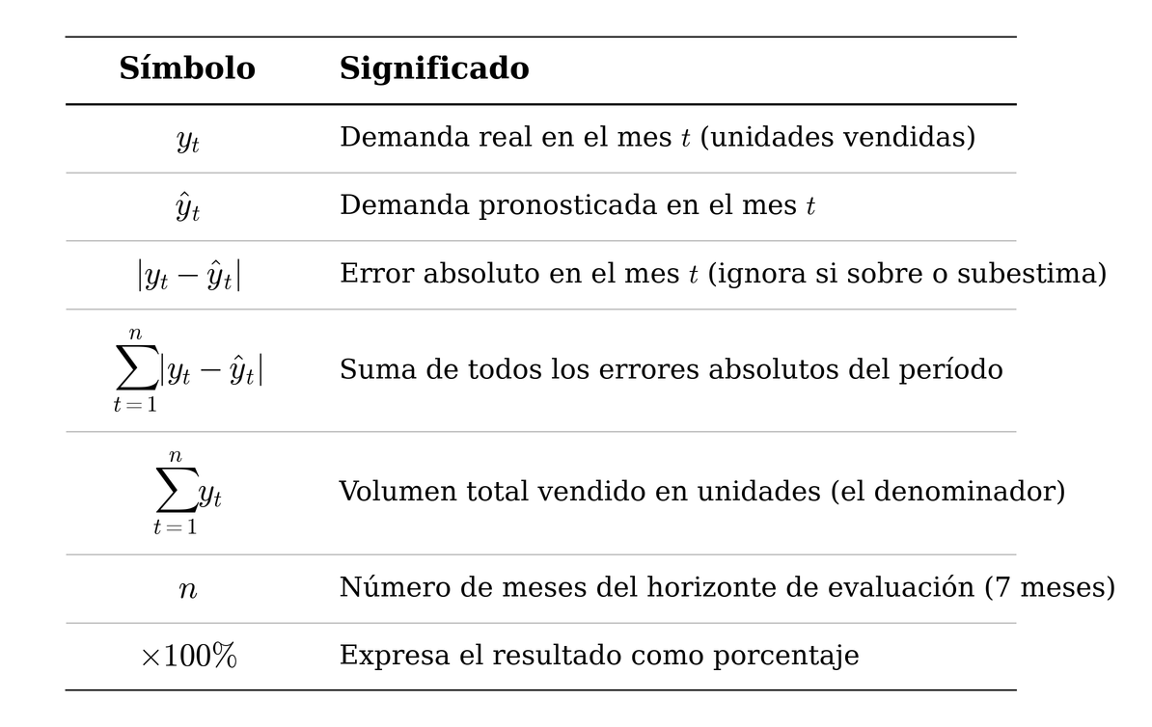
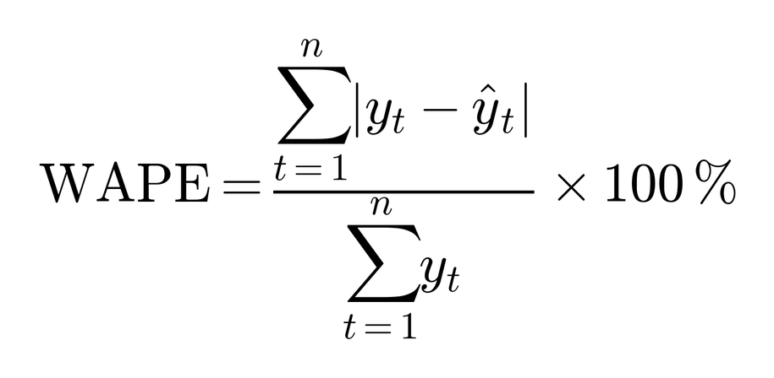
¿Como se definira el mejor modelo?
Por el contexto comercial se decidio que el modelo que logre alcanzar un menor WAPE sera el mas optimo para utilizarse, la justificacion radica en que el esta metrica en este contexto busca tener presicion en la demanda general , es decir aquellos SKU con mayor demanda tendran mayor peso en el calculo de este.
Durante el desarrollo si se calcularón otras metricas pero la que mide finalmente el modelo ganador es WAPE.

Slide 6
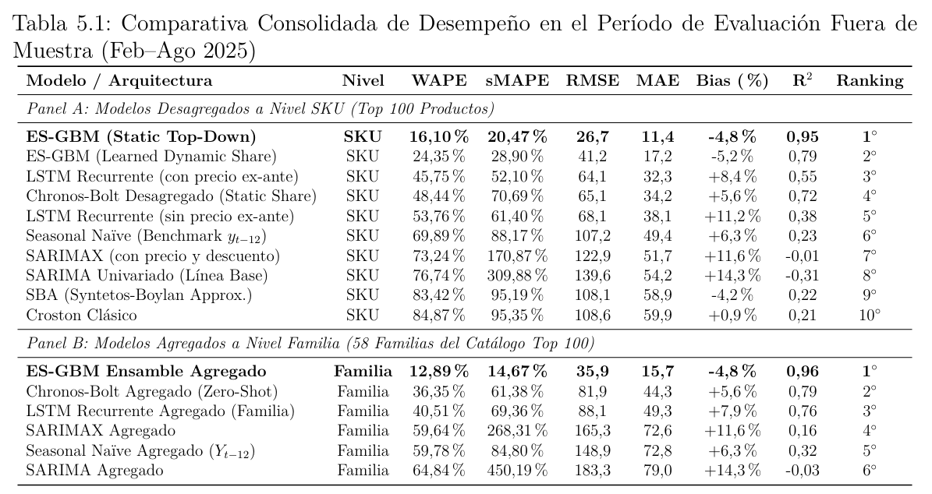
Presentacion de los resultados
Todos los modelos con excepcion de ES-GBM usaron una separacion de la serie de tiempo 90% entrenamiento y 10% prueba.

Slide 7
Supuestos y consideraciones relevantes
Si la base de datos tenia un producto con cantidad y venta cero se asume que la empresa no comercializo el producto ese periodo. En consecuencia la demanda es 0.
El precio se conoce ex-ante, esto producto a planificacion comercial.
Solo se hizo uso de 100 sku de la muestra total con mayor venta.
El entrenamiento del modelo se divide en 80% entrenamiento, 10%validación y 10% prueba.

Slide 8
División 80-10-10
El 80% fue usada para que los modelos

Slide 9
Variables usadas

Slide 10
Modelos especificos usados breve explicacion
Ensamble de Cat boost , LST, Suavizacion exponencial winter ¿XgBoost?

Slide 11
Esquema del modelo a modo general

Slide 12
Explicación Capa 1

Slide 13
Explicación Capa 2

Slide 14
Explicación Capa 3 final

Slide 15
Gráficos simples

Slide 16
Ejericcio comercial simple para cuatizar resultados

Slide 17
Resultado Test Hipotesis

Slide 18
Conclusiones relevantes + potenciales futuros trabajos

Slide 19
Anexos

Slide 20
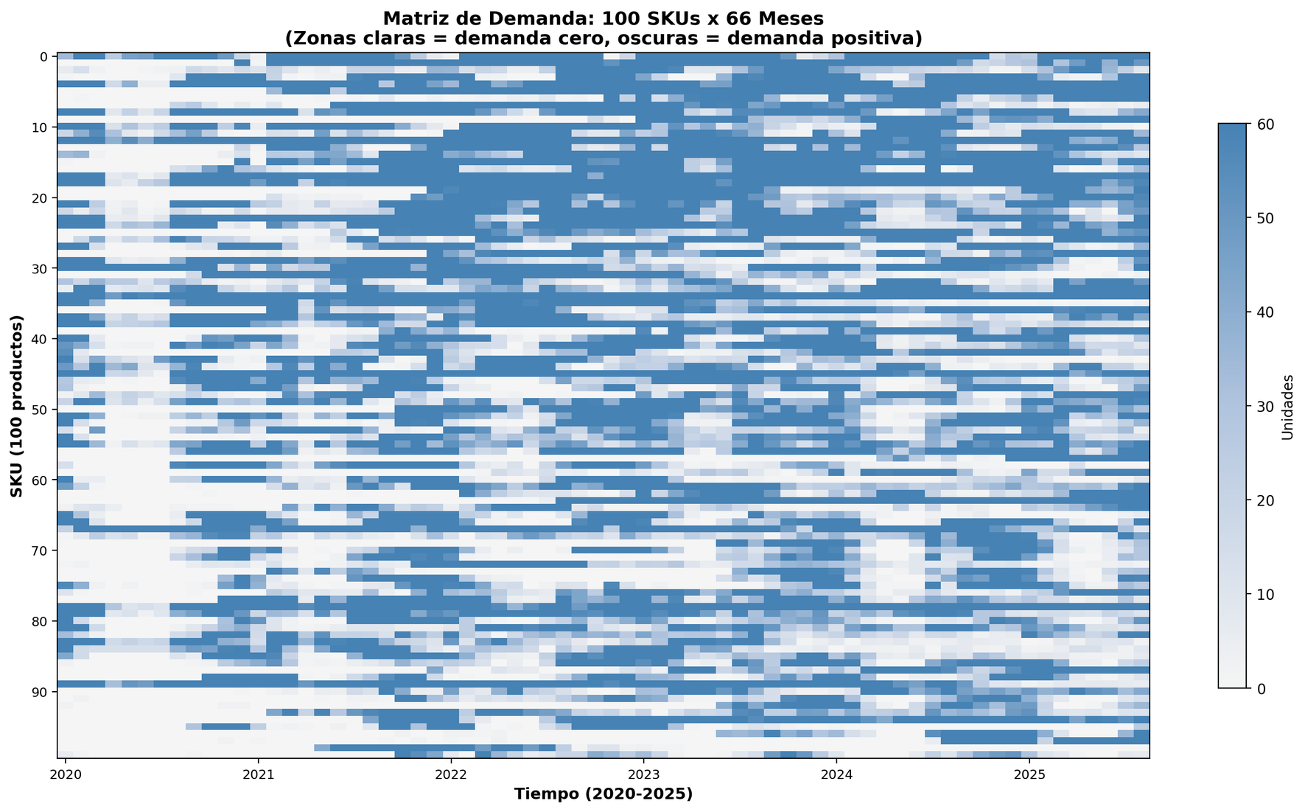
Anexo 1: Mapa de Calor Intermitencia de Demanda

